Slide 1
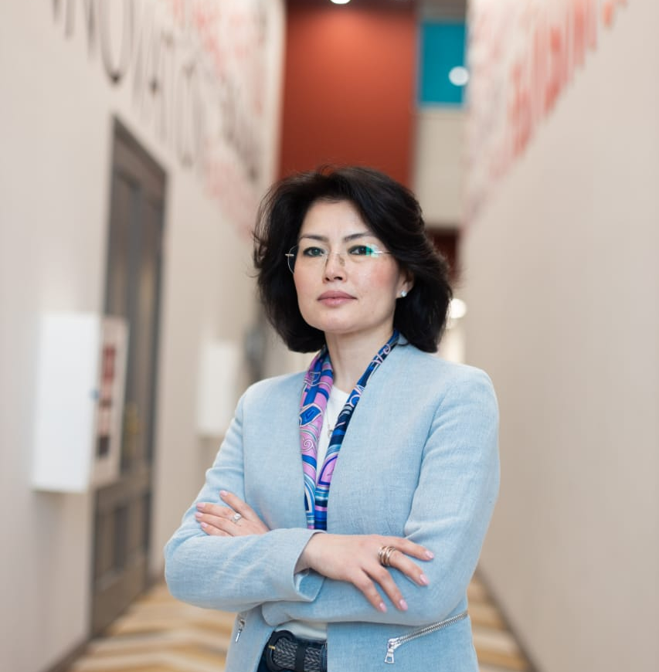
Кәрібозова Айнұр Бағдатқызы
1978 жылғы 12 шілдеде Қызылорда облысы Қазалы ауданы Құмжиек ауылында дүниеге келген.
Қызылорда қаласының қазақ орта мектебін, әл-Фараби атындағы ҚазМҰУ Халықаралық қатынастар факультетін, ҚР СІМ Дипломатиялық Академиясын, «Болашақ» бағдарламасының шеңберінде Лондон экономика мектебінің Мемлекеттік басқару бойынша магистратурасын бітірген.
ҚР СІМ жүйесі, KazakhInvest, Ұлттық аударма бюросы, ҚР БҒМ Халықаралық бағдарламалар орталығында еңбек еткен.
Қазір М.С. Нәрікбаев атындағы КАЗГЮУ Университеті Басқарма Төрағасының стратегия бойынша орынбасары.
«Болашақ» түлектері, Қазақстанның тәуелсіз директорлары (QID), Әйелдер көшбасшылығын ілгерілету «NEXUS ESG Kazakhstan» ассоциациялары, «Qazaq Tili» халықаралық қоғамының мүшесі, Лондон экономика мектебінің Орталық Азиядағы лиазон офицері

Slide 2
2020 жылы берген уәделерім
Түлектер мониторингін жақсарту.
Түлектерді нысанды жұмысқа орналастыру.
Ассоциация мен ХБО ықпалдастығын нығайту.
Білім беру жобаларын жүзеге асыру.
Түлектерді мектеп / ЖООларда мотивациялық лекциялар оқуға тарту.
Ассоциация ролін күшейту.
«Болашақ» иимджін жақсарту / ілгерілету.
Әлемдік университтермен ынтымақтастықты нығайту.
Әлеуметтік жауапкершілік.
БЕРГЕН УӘДЕЛЕРІМ ТОЛЫҚ ОРЫНДАЛДЫ

Slide 3
Сонымен қатар 2020-2022жж. аралығында:
Ассоциация шеңберінде 600+ мүшесі бар Bolashaq Education & Science Club-ты жасақтап, білім және ғылым саласында еңбек етіп жүрген түлектермен әр түрлі шаралар өткізілді.
«Болашақ» бағдарламасының тиімділігіне CSI компаниясымен бірлесіп «Bolashaq Impact Report» зерттеуі жүргізілді.
Түлектердің диссертациялары мен мақалалары дерекқоры – Bolashaq Kitapkhanasy іске қосылды.
Түлектермен әр түрлі қоғамдық өзекті мәселелерді талқылау жобасы – BolashaqTalks іске қосылды.
«Болашақ» әкімшісінде кешенді шаралар.

Slide 4
Жаңа мерзімге сайлансам:
Ассоциацияның «Кадрлық резерв» жүйелік жобасы шеңберінде түлектерді шешім қабылдау деңгейіндегі лауазымдарға, ірі компаниялар директорлар кеңесіне мүшелікке ілгерілету.
Әйел азамат түлектерді шешім қабылдау деңгейіндегі лауазымдарға, ірі компаниялар директорлар кеңесіне мүшелікке ілгерілету.
«Болашақ» имиджін ұдайы жоғары дәрежеде ұстап отыру мақсатында кешенді шаралар ұйымдастыру (елдің даму басымдықтары, қоғамдағы өзекті мәселелерді шешу жолдарын іздеу бойынша стратегиялық сессиялар).
«Болашақты» одан әрі қазақтандыру шаралары.
Түлектердің тәлімгерлік жұмысын күшейту.

